Slide 1
Nettkurs 1:
Motorferdsellovens bakgrunn og oppbygning
Anders Tandberg
seniorrådgiver Miljøavdelingen
Seksjon for vilt og motorferdsel
fmtfanta@statsforvalteren.no

Slide 2
Skriv spørsmål i chatten:
Anders Tandberg – Trollholmsund, Porsanger

Slide 3
Agenda
Statsforvalterens- og kommunens rolle
Motorferdselloven a 1977 – Hvorfor en forbudslov?
Motorferdsellovens prinsipper
Oppbygningen av lov- og forskrift
-Kommunale forskrifter
-Direktehjemler
-Dispensasjonshjemler
Delegasjonsbegrensningene
Anders Tandberg – Rolvsøya, Måsøy.

Slide 4
Statsforvalterens rolle:
Se til at kommunene følge opp Stortingets og Regjeringens vedtak i eget fylke.
Veilede kommunene
Klagemyndighet for kommunale vedtak
Lovlighetskontroll av kommunale vedtak
Rapportere til Miljødirektoratet om praksis i fylket
Motorferdselmyndighet 5. mai – 30. juni i Finnmark og Nord-Troms jf. nf. § 9
Ønske om endringer i lovverket skjer via de folkevalgte og inn til Storting og Regjering - ikke gjennom offentlig myndighetsutøvelse. Dette vil derfor ikke være et tema i denne kurs-serien.
Anders Tandberg - Karasjok

Slide 5
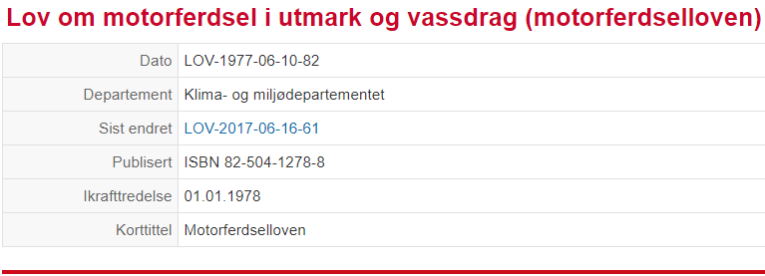
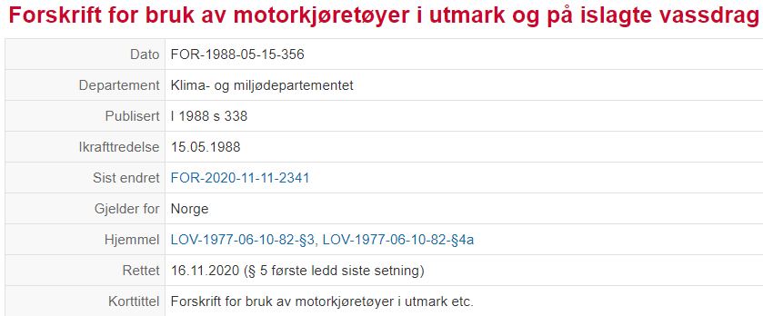
1977: Stortinget vedtar motorferdselloven (mfl.)
Lovens hovedregel
§ 3 «I utmark og vassdrag er motorferdsel ikke tillatt med mindre annet følger av denne lov eller vedtak med hjemmel i loven»
1988: Stortinget vedtar «nasjonal forskrift» til motorferdselloven (nf.)
Storting eller Regjering v/KLD har etter dette gjort flere endringer i lov og forskrift som utvider, innskrenker eller presiserer kommunens myndighet
Anders Tandberg – Austertana, Tana

Slide 6
Motorferdsel i utmark reguleres gjennom
Motorferdselloven (1977)
Nasjonal forskrift til motorferdselloven (1988)
Sentrale forskrifter gitt i medhold av lov og forskrift, eks.:
- Forskrift om bruk av motorkjøretøy på barmark langs tradisjonelle ferdselsårer, Finnmark
- Forskrift om forbud mot helikopterskiing m.m.
- Forskrift om forbud mot bruk av beltemotorsykkel (snøscooter) på offentlig veg.
Vi senere til kommunens myndighet..
Anders Tandberg – Varangerhalvøya nasjonalpark, Vadsø

Slide 7
Motorferdsellovens formål
Hvorfor behov for en slik miljølov?
Ot.prp.nr.45 ( 1976-1977 ):
Motorferdsel i utmark var blitt et økende miljøproblem;
-Hensynet til naturmiljø og tradisjonelt friluftsliv
§ 1 «Formålet med denne lov er ut fra et samfunnsmessig helhetssyn å regulere motorferdselen i utmark og vassdrag med sikte på å verne om naturmiljøet og fremme trivselen».
Anders Tandberg – Storelva, Vadsø

Slide 8
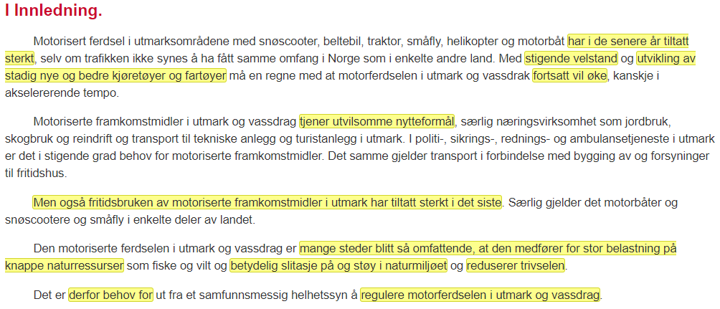
Ot.prp.nr.45 ( 1976-1977 ):
Anders Tandberg - Storelva, Vadsø

Slide 9
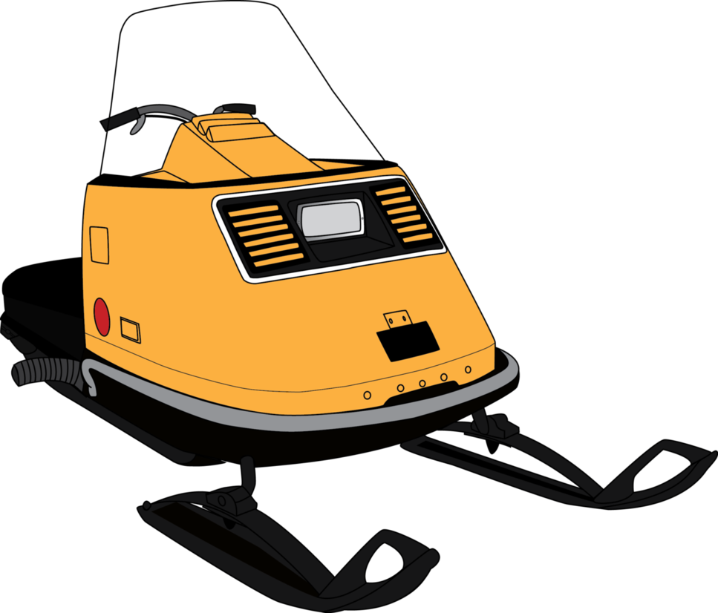
Motorferdselloven (1977): Bakteppet
Teknologiutvikling etter 2. verdenskrig
(2) Velstandsutvikling / økt kjøpekraft i husholdningene
(3) Samfunnsutvikling (miljøvern) Rettsutvikling
folkeviljen
Anders Tandberg – Øvre Pasvik nasjonalpark, Sør-Varanger.

Slide 10
Prinsipper i motorferdselloven jf. lovtekst og rundskriv
Teknologinøytral – det er hensynene bak loven som står i fokus
Mål om å begrense motorferdsel i utmark - lovens innretning som forbudslov
Nyttekjøring fremfor fornøyelseskjøring
Transport av materiell og utstyr, ikke persontransport (unntak: funksjonshemmede)
Søknad om kjøring på barmark skal behandles strengere enn på snødekt mark - skadepotensial
All motorferdsel skal foregå aktsomt og hensynsfullt for å unngå skade og ulempe for naturmiljøet og mennesker (mfl. § 8, nf § 1) – grunnprinsipp overfor kommunen som forvaltningsmyndighet og den som kjører
Grunneier/fester/forpakter kan forby motorferdsel (lovens § 10) – grunneiersamtykke innhentes av dispensasjonssøker
Dispensasjonene skal være lovlige og kontrollerbare for oppsynsmyndighet – kommunens oppgave
Anders Tandberg –Varangerhalvøya nasjonalpark, Vadsø

Slide 11
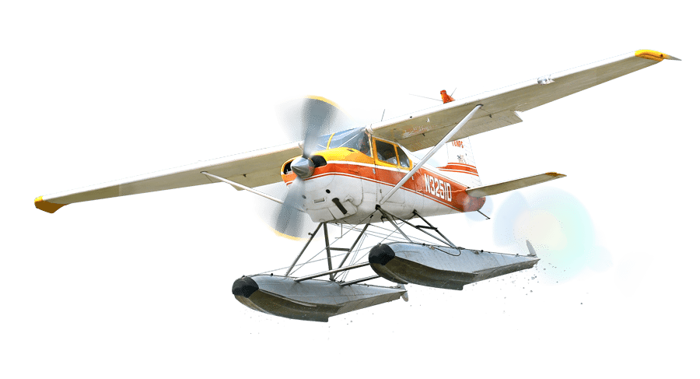
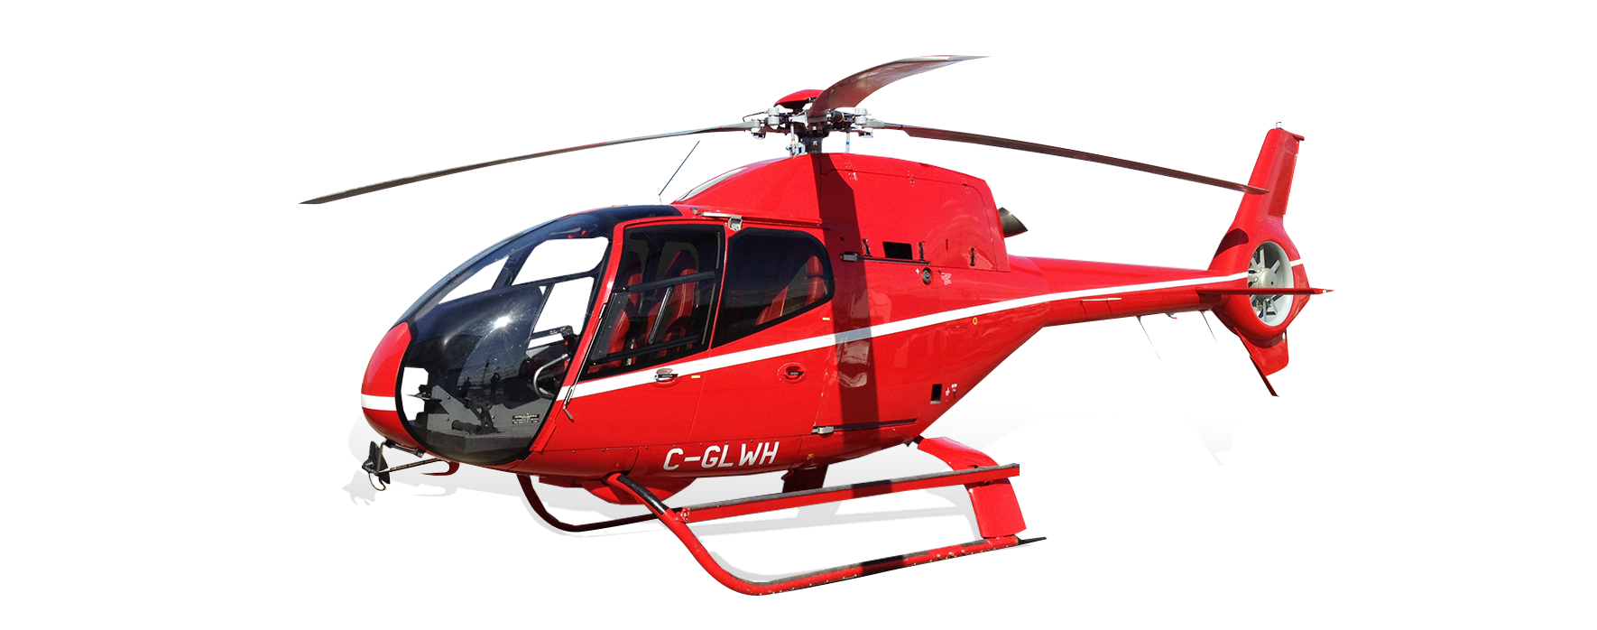
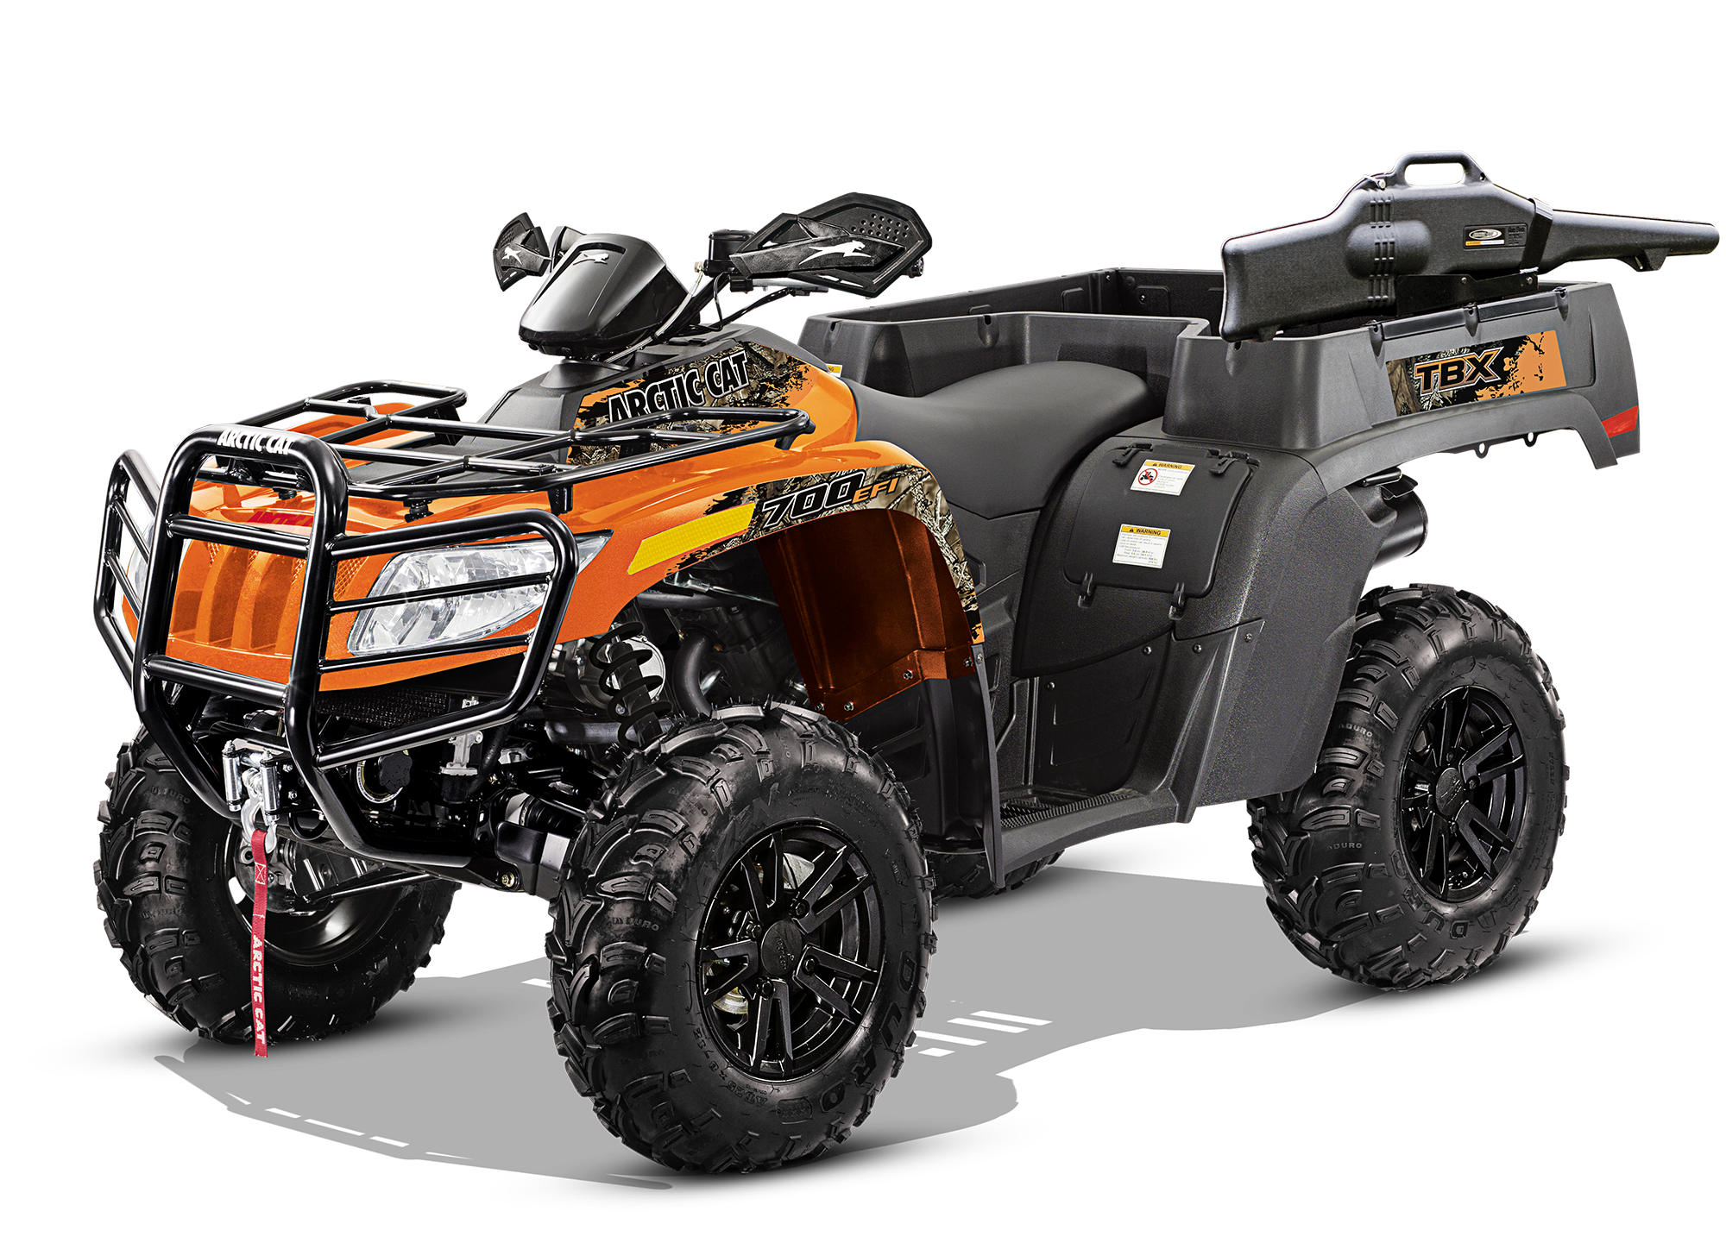
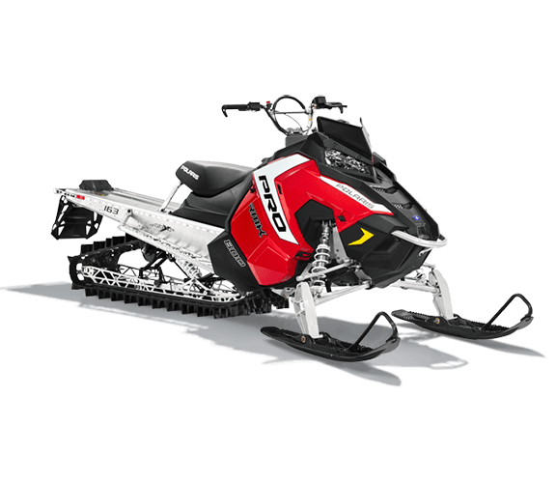
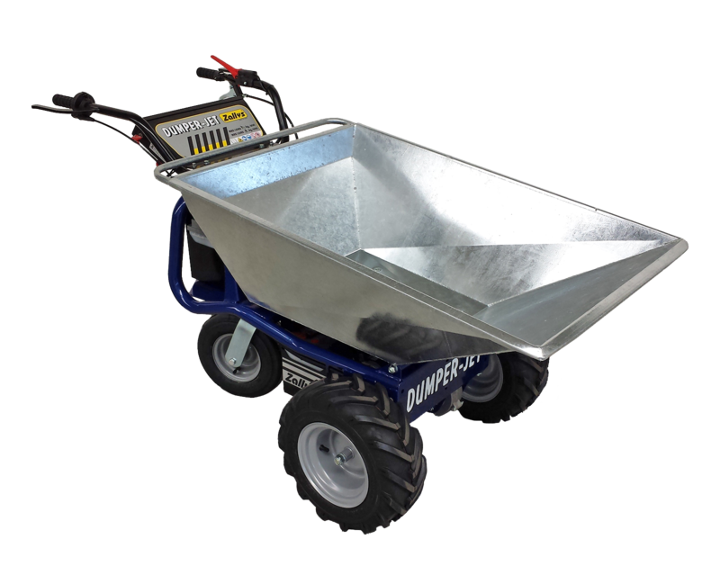
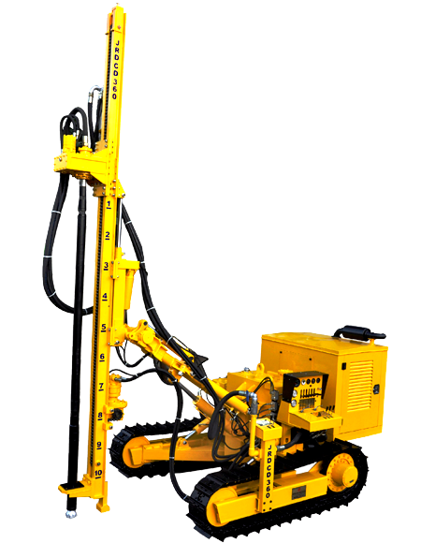
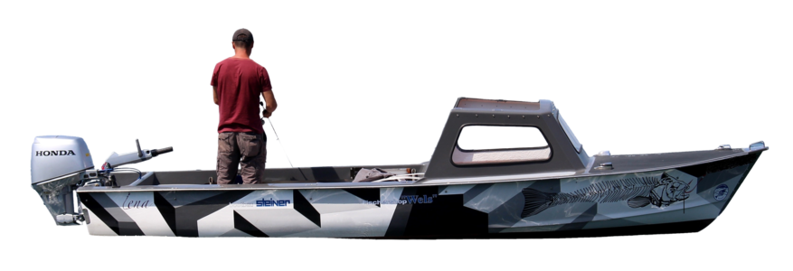
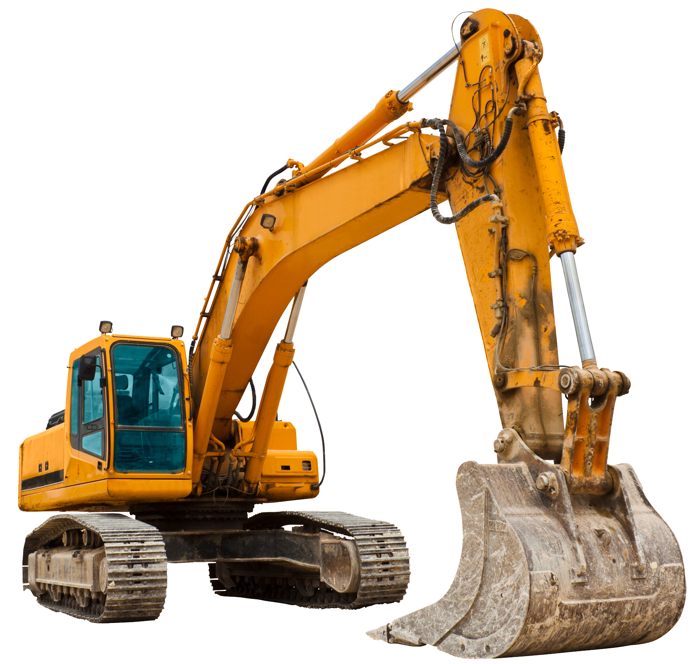
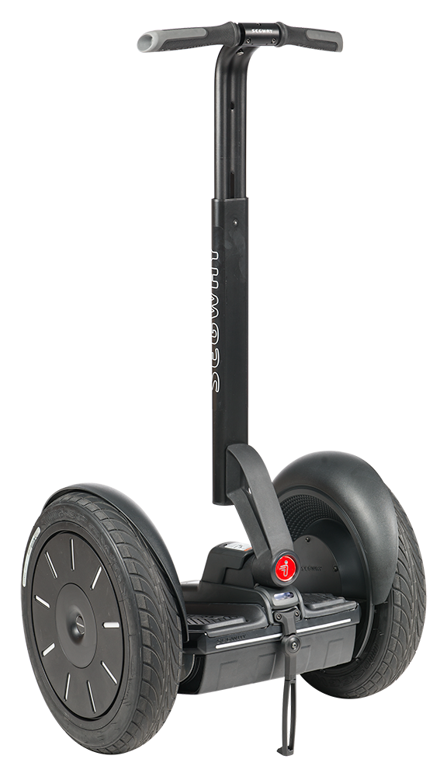
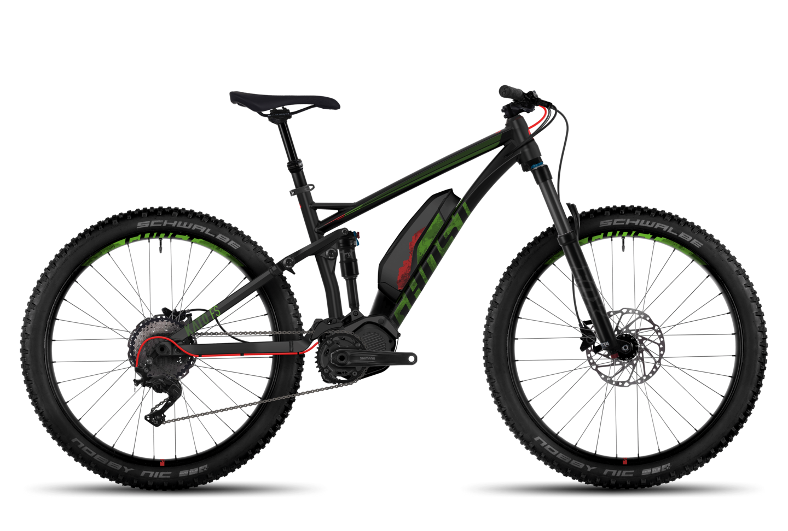
Lovens virkeområde
Anders Tandberg – Viinikka, Vadsø

Slide 12
1. utsiling: Utenfor lovens virkeområde jf. mfl. § 2
Utenfor lovens virkeområde jf. mfl. § 2
Innmark
Veg opparbeida for kjøring med vanlig personbil (Nb! se rettspraksis)
Bruk av luftfartøy utover start/landing – utenfor lovens virkeområde (flygningen)
Landingsplasser for luftfartøy med konsesjon etter lov om luftfart
Anders Tandberg – Ifjordfjellet, Tana.

Slide 13
2. utsiling: Generelle unntak fra mfl. § 3 om forbudet mot motorferdsel i utmark
Unntak fra forbudet i mfl. § 3:
Unntak gitt i sentrale forskrifter eller Statsforvalterens forskrifter, eks. forskrift om barmarksløyper i Finnmark
Unntak gitt i kommunale forskrifter, eks. forskrift om snøskuterløyper
Direktehjemlene i mfl. § 4, nf. §§ 2 og 3
Bruk av motorfartøy (båt mv.) på vann >2 km² og vassdrag jf. mfl. § 4
Bruk av elektriske sykler med max. nominell effekt 0,25 kW, slutter å dra ved max. 25 km/t og ved egen motorkraft kun oppnår max. 6 km/t. jf. nf. § 2a
Anders Tandberg – Ifjordfjellet, Tana.

Slide 14
Motorferdsellovens oppbygning og logikk – Når kan kommunen gjøre unntak fra forbudet i mfl. § 3 og innen hvilke rammer?
Sikkerhetsventilene – særlige grunner
Formålsbestemte dispensasjonsbestemmelser
Kommunale forskrifter
Direktehjemlene
Anders Tandberg – Ifjordfjellet, Tana.

Slide 15
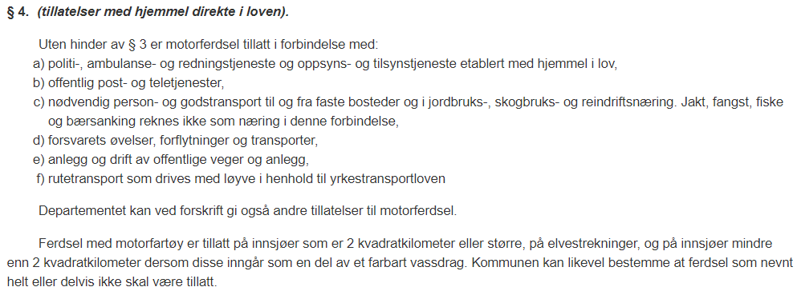
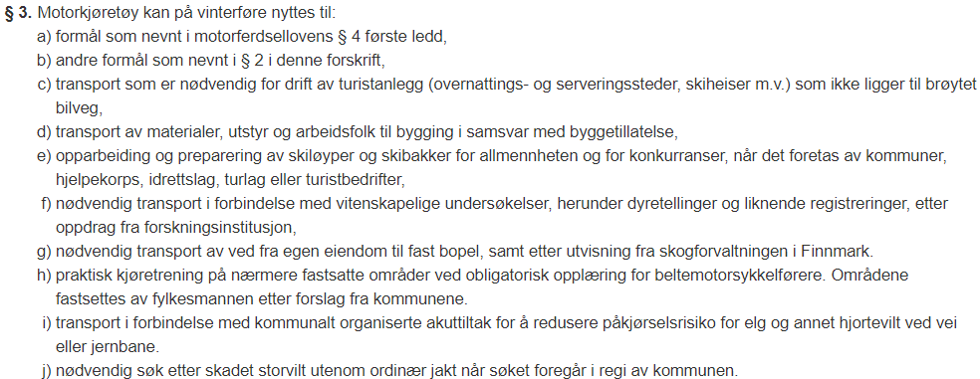
Nivå 1: Direktehjemlene
Motorferdselloven
Mfl. § 4: Alle former for motorferdsel i utmark som ellers er forbudt jf. mfl. § 3
Nasjonal forskrift
Nf. § 2: Barmark
Nf. § 2a: Elektriske sykler
Nf. § 3: Snødekt mark
Ingen saksbehandling i kommunen, kun veiledning

Slide 16
Nivå 2: Kommunale forskrifter – innskrenke eller utvide adgangen til motorferdsel i utmark.
Kommunen kan kun vedta forskrifter innen de rammene loven/forskriften åpner for
Motorferdselloven
Mfl. § 4 tredje ledd: innskrenke bruk av motorfartøy på vann- og vassdrag, eks. forbud mot bruk av vannjetaggregat (vannskuter)
Mfl. § 4a og nf. § 4a: kommunal forskrift om snøskuterløyper
Mfl. § 5 første ledd bokstav a): start/landing med luftfartøy i utmark, eks. utpekte landingsplasser i utmark for transport til angitte formål
Mfl. § 5 første ledd bokstav b): tillate motorfartøy på vann mindre enn 2 km²
Nasjonal forskrift
Nf. § 2a andre ledd: begrense eller forby bruk av elektrisk sykkel i utmark
Nf. § 3 andre ledd: regulere motorferdsel som ellers er tillatt etter direktehjemlene i nf. § 2 (barmark) og nf. § 3 (snødekt mark). Kan ikke regulere direktehjemlene i mfl. § 4.
Mfl. § 4a og nf. § 4a: kommunal forskrift om snøskuterløyper
Nb! Kommunale saksbehandlingsrutiner er ikke forskrifter, kun interne dokumenter uten rettsvirkning.
Krav til behandlingsmåte: forvaltningsloven kap. VII (forskriftsvedtak)

Slide 17
Nivå 3: De formålsbestemte dispensasjonsbestemmelsene
Snødekt mark
Nf. § 5 Aksepterte formål
Leiekjøring
Varig funksjonshemmede
Transport av bagasje/utstyr til hytte uten brøytet bilveg
Utmarksnæring for fastboende (erstattet av § 5a!)
Transport av ved utover nf. § 3 g)
Gruppeturer for helse- og omsorgsinstitusjoner
Nf. § 5a Utmarksnæring
Transport av materiell og utstyr
Næringsoppgave = >50.000kr/år + Enhetsregisteret
Transport etter nærmere bestemte traseer
Nf. § 5b Jervebås - utkjøring og tilsyn
Barmark
Nf. § 5a Utmarksnæring
Transport av materiell og utstyr
Næringsoppgave = >50.000kr/år + Enhetsregisteret
Kun langs traktorveg. I Finnmark også etter godt etablerte barmarkstraséer.
Krav til behandlingsmåte: forvaltningsloven kap. IV-VI (enkeltvedtak)

Slide 18
Nivå 4: Sikkerhetsventilene (særlige behov)
Luftfartøy eller motorfartøy
Motorferdselloven § 6
Start og landing med luftfartøy
Motorfartøy (båt) på innsjø < 2 km²
Vilkår: Når særlige grunner foreligger
Snødekt mark eller barmark
Nasjonal forskrift § 6
Bruk av motorkjøretøy på snødekt- og barmark utover dispensasjonshjemlene i nf. §§ 2 – 5
Alle vilkårene må være oppfylt:
Dispensasjon kan kun gis i unntakstilfeller
Søker må påvise særlig behov
Behovet må ikke knytte seg til turkjøring
Behovet må ikke kunne dekkes på annen måte
Transportbehovet skal vurderes opp mot mulige skader og ulemper i forhold til et mål om å redusere motorferdselen til et minimum.
Krav til behandlingsmåte: forvaltningsloven kap. IV-VI (enkeltvedtak)

Slide 19
Delegasjonsbegrensning
Vedtaksmyndigheten ligger i utgangspunktet hos kommunestyret
Det følger av den enkelte dispensasjonshjemmel hvorvidt denne myndigheten kan delegeres – og til hvilket organ i kommunen
Der det står «kommunen» kan kommunestyrets myndighet delegeres til annet politisk utvalg («folkevalgt organ») eller administrasjon («kommunal tjenestemann»)
Eks. delegasjonsbegrensning:
nf. § 6: «..kan kommunestyret – eller et annet folkevalgt organ som kommunestyret bestemmer» - ikke administrasjon!
Anders Tandberg - Krampenes, Vadsø

Slide 20
«Vårforbudet» i Finnmark og Nord-Troms (5. mai – 30. juni) jf. nf. § 9 av hensyn til hekke- og yngletid, sårbar natur i vårløsninga og reindrifta
Forbud mot motorferdsel etter nasjonal forskrift
Statsforvalteren er myndighet
Kommunen fortsatt myndighet etter lovens § 6
Direktehjemlet motorferdsel etter lovens § 4 er tillatt
Anders Tandberg – Sørøya, Hasvik

Slide 21
Spørsmål?
Anders Tandberg – Sáđejohnjálmmevárri, Karasjok

